Slide 1
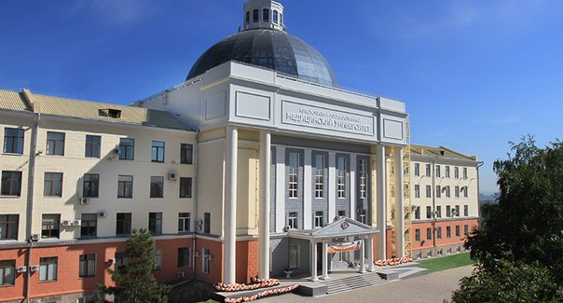
Красноярский государственный медицинский университет им. профессора В.Ф. Войно-Ясенецкого
История кафедры-клиники терапевтической стоматологии

Slide 2
Кадровый состав
Бакшеева Светлана Лукинична
заведующий кафедры клиники терапевтической стоматологии
доктор медицинских наук.

Slide 3
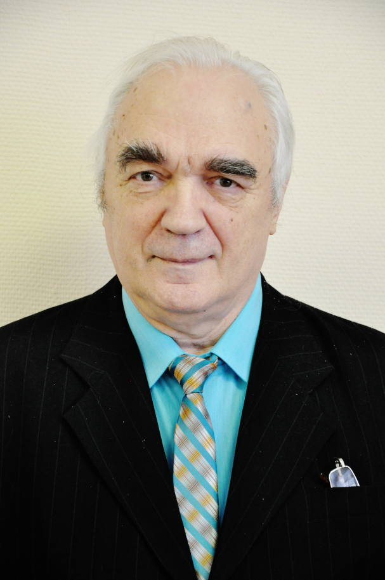
Профессора кафедры
Солнцев Александр Сергеевич
Тумшевиц Ольга Николаевна

Slide 4
Доценты кафедры
Майгуров Александр Алексеевич
КМН
Орешкин Игорь Валерьевич
КМН

Slide 5
Доценты кафедры
Люлякина Елена Григорьевна
КМН
Орлова Елена Егоровна
КМН

Slide 6
Ассистенты кафедры
Паничева Елена Сергеевна
КМН
Волынкина Анна Игоревна
КМН

Slide 7
Ассистенты кафедры
Рубленко Сергей Сергеевич
КМН
Вет Маргарита Фаравоновна

Slide 8
Ассистенты кафедры
Мишнев Юрий Васильевич
Корякина Ольга Степановна

Slide 9
Ассистенты кафедры
Позовская Евгения Витальевна
Москалева Лариса Владимировна

Slide 10
Ассистенты кафедры
Байбурин Ринат Фаильевич
Шестак Дарья Олеговна

Slide 11
Врачи стоматологи кафедры
Морозова Ольга Васильевна
Бондарь Сергей Александрович

Slide 12
Врачи стоматологи кафедры
Котова Ксения Сергеевна
Старикова Елена Васильевна

Slide 13
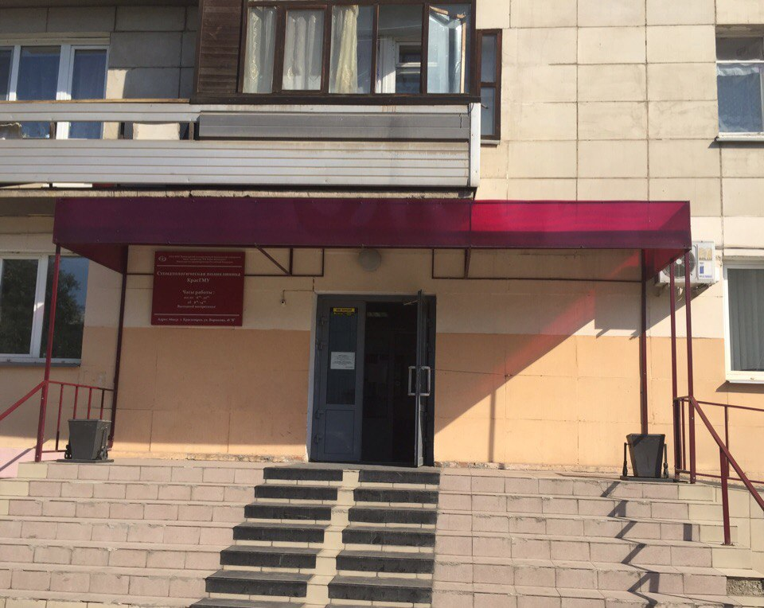
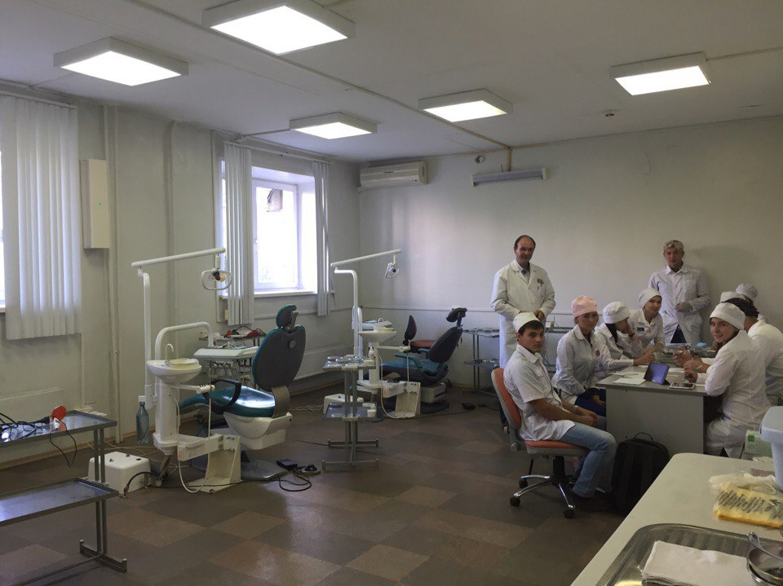
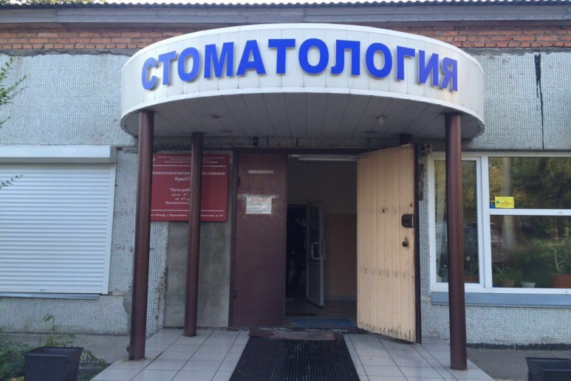
Клинические базы
Стоматологическая поликлиника КрасГМУ ( ул.Воронова 18В)
Стоматологическая поликлиника КрасГМУ ( ул.Джамбульская 19В)

Slide 14
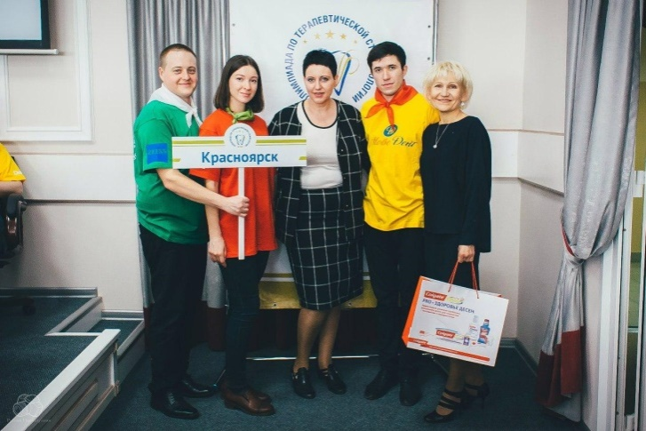
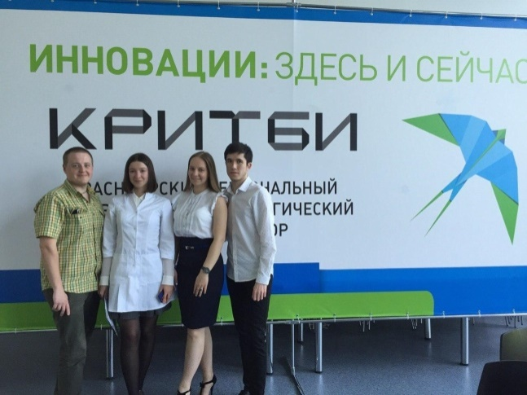
Структура информационного материала
Студенческая наука:
Участие в Международной студенческой научно-практической конференции по терапевтической стоматологии в г. Барнауле
III место в VII Международной студенческой Олимпиаде по терапевтической стоматологии в номинации "Эндодонтическое мастерство"
Участие в конкурсе инновационных проектов по федеральной программе «УМНИК» («Участник молодежного научно-инновационного конкурса»). Направление "Медицина будущего"

Slide 15
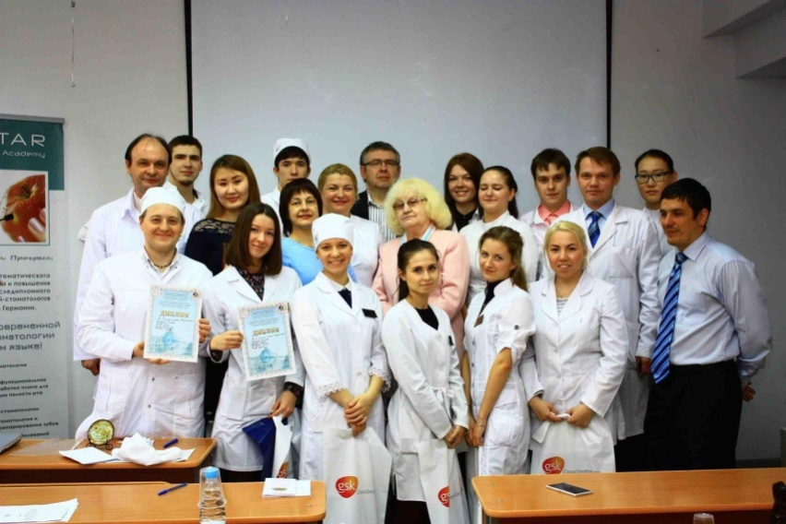
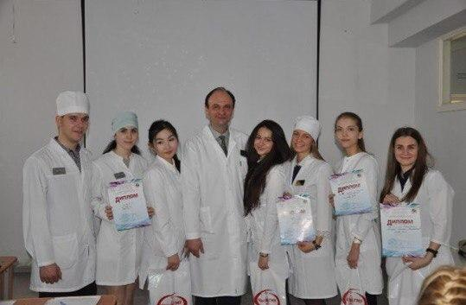
Студенческая наука:
Ежегодно на кафедре проводится итоговая студенческая научно-практическая конференция с международным участием. Активная студенческая научная работа проходит не безрезультатно , каждый год представляется большое количество докладов , которые выходят в тройку лидеров и занимают призовые места.
2015год
I место в 79-й итоговой студенческой научно-практической студенческой конференции с международным участием, посвященной 85-летию со дня рождения профессора А.Н. Орлова.
Тема доклада: "Влияние экстракта почек тополя на слизистую оболочку полости рта (экспериментальное исследование)
2016год
II место на 80-й Юбилейной итоговой студенческой научно-практической конференции с международным участием имени профессора Н.С. Дралюк, I место в стендовом докладе.

Slide 16
Основные итоги работы
Грантовая поддержка
В 2016 году кафедре была оказана грантовая поддержка Фондом содействия развитию малых форм предприятий в научно-технической сфере (г.Красноярск).
В гранте участвовал научно-исследовательский проект Аникина К.П. аспирант первого года обучения кафедры- клиники терапевтической стоматологии ГБОУ ВПО КрасГМУ им.проф. В.Ф. Войно-Ясенецкого. Тема работы: «Способ прогнозирования развития плоскоклеточного рака полости рта на основе определения уровня микро РНК методом ПЦР в реальном времени.»

Slide 17
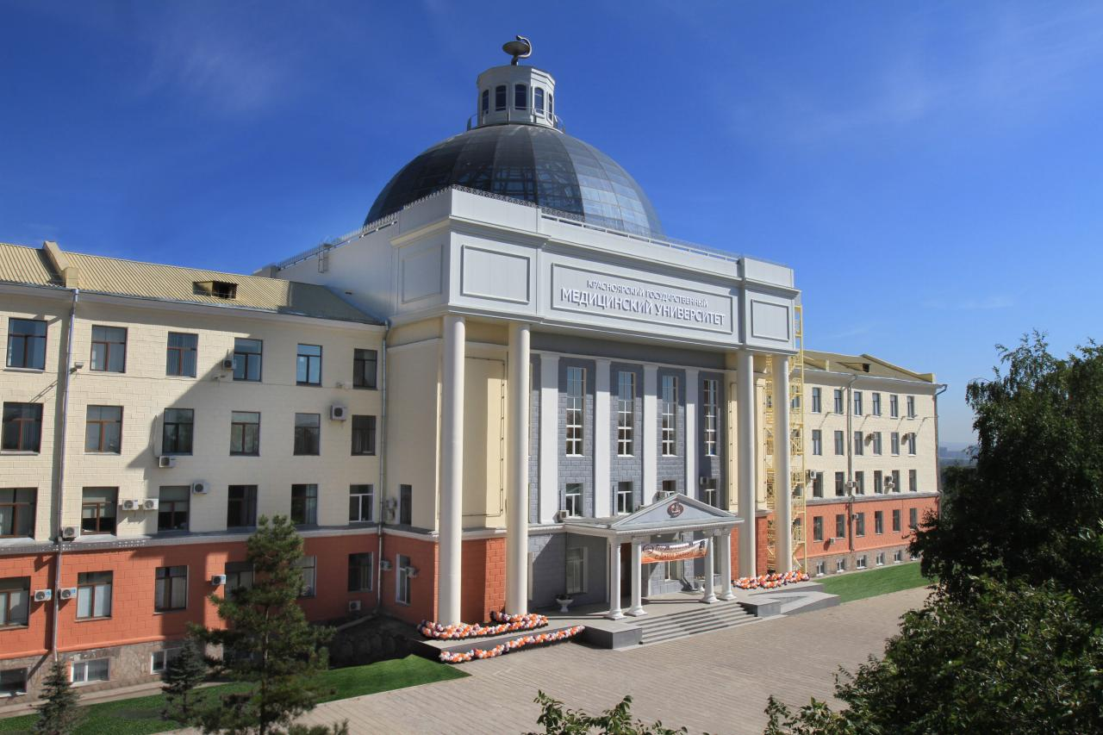
БЛАГОДАРЮ ЗА ВНИМАНИЕ!

